Slide 1
Umělá inteligence

Slide 2
Otázky Je možné stvořit UI?
Je možné rozlišit UI a PI?
Jak poznáme, že je „to“ robot/člověk?

Slide 3
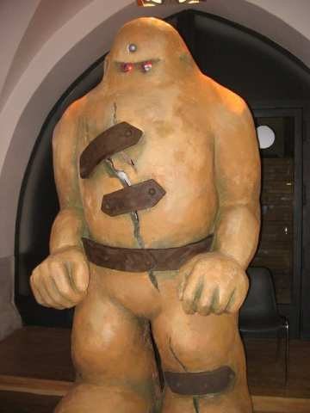
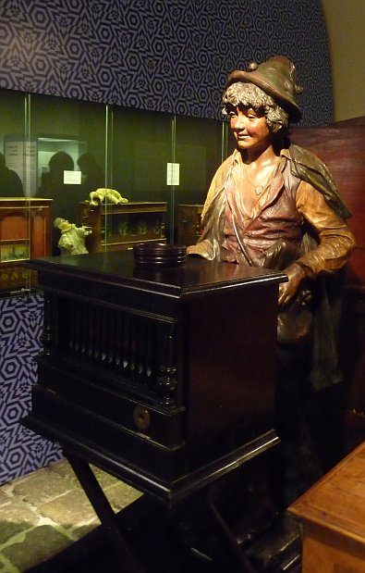
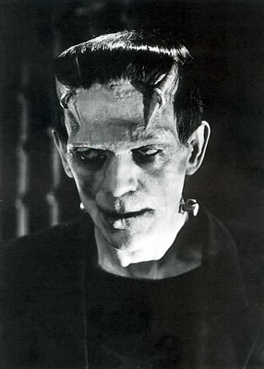
Technologická paradigmata
Hrnčířství – golem
Kovořemesla – mechanické kovové stroje
Organická chemie – Frankenstein, slečna Golem, pán-vdova
Fyzika, matematika počítače - formální systémy „myslící programy“

Slide 4
Dva přístupy
Technický – formální systémy, modely, konkrétní aplikace
Filosofický – definice inteligence, vztah k mysli, vědomí
a navíc
Sci-fi jako kombinace obojího – roboti a problém definice člověka

Slide 5
UI a vědomí
Inteligence jako funkce
Inteligence jako model myšlení
Mohou stroje myslet?
Kdy se objeví otázka myšlení stroje?

Slide 6
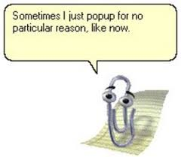
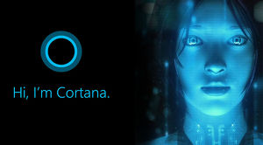
A. Inteligence jako funkce
A. Clarke …a ozve se Frankenstein (Zpráva o třetí planetě), softwarové systémy
Roboty, agenty, roboti
Znalostní systémy
Robotika, inteligentní protetika

Slide 7
Definice inteligence
E. Richová: „... umělá inteligence se zabývá tím, jak počítačově řešit úlohy, které dnes zatím zvládají lidé lépe.“ (1991)
A další
UI je označení uměle vytvořeného jevu, který dostatečně přesvědčivě připomíná přirozený fenomén lidské inteligence
UI označuje tu oblast poznávání skutečnosti, která se zaobírá hledáním hranic a možností symbolické, znakové reprezentace poznatků a procesů jejich nabývání, udržování a využívání
UI se zabývá problematikou postupů zpracování poznatků - osvojováním a způsobem použití poznatků při řešení problémů

Slide 8
Definice inteligence
Marvin Minsky: „... umělá inteligence je věda o vytváření strojů nebo systémů, které budou při řešení určitého úkolu užívat takového postupu, který - kdyby ho dělal člověk - bychom považovali za projev jeho inteligence.“ (1967)
Turingův test

Slide 9
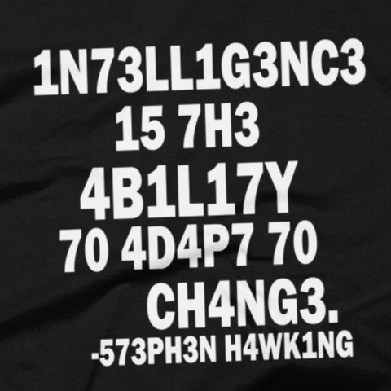

Slide 10
Turingův test

Slide 11
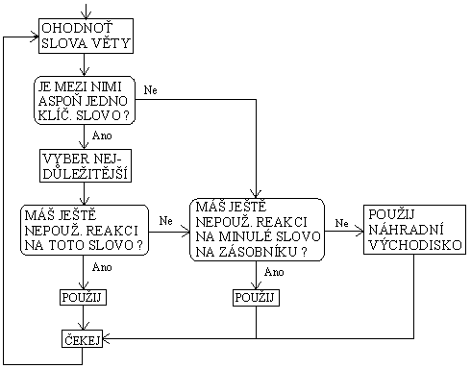
Eliza

Slide 12
Následníci Elizy- chatboti
http://www.cleverbot.com/ Cleverbot:
User: My name is Josef.
Cleverbot: Nice to meet you.
User: And you, what about your name.
Cleverbot: Do you want to know my name?
User: Yes.
Cleverbot: What do you know about the bible?
User: Why do you ask at the bible?
Cleverbot: God is the one in it.
User: Ok, you won´t tell me your name, maybe you don´t have any.
Cleverbot: I already told you , my name is claus.
User: You are Claus, nice. Do you have a gift for me?
Cleverbot: Depends what do you want?
User: Are you runing on Linux?
Cleverbot: No.
User: Which system?
Cleverbot: All of them.
User: Do you like Apple?
Cleverbot: Are you kidding, I love apples!
User: I work on my lecture about artificial intelligence.
Cleverbot: Do you think artificial intelligence exists?
User: Not sure.
Cleverbot: I assure you, my intelligence is genuine. My IQ is 122.
User: It is great.
Cleverbot: Yes.

Slide 13
…a další
Sociální boti (400 000 botů na Twitteru)
Spisovatelé a generátory textu
Hráči
Analýza obrazu
(LipNet – odezírání ze rtů)

Slide 14
B. Inteligence a vědomí
Úměra inteligence a vědomí?
Lokalizace?
Dis/kontinuita přechodu?

Slide 15
C. Robotické zákony
Nultý zákon: Robot nesmí ublížit lidstvu a ani nesmí svou činností dopustit, aby lidstvu bylo ublíženo
Robot nesmí způsobit člověku jakoukoli újmu ani svou nečinností tuto újmu dopustit.
Robot se musí podřídit všem lidským rozkazům, kromě těch, které jsou v rozporu s prvním zákonem.
Robot je povinen dbát o vlastní bezpečí, kromě případů, které jsou v rozporu s prvním nebo druhým zákonem.

Slide 16
Úzká místa RZ a hranice UI
Definice člověka
Problém protichůdných příkazů
Problém bezvýchodné situace
Morální dilema (Trolley problém, Trolley problem by Nicholas)
Znalost důsledků
➔ 0. zákon: Robot nesmí ublížit lidstvu a ani nesmí svou nečinností dopustit, aby lidstvu bylo ublíženo
Emoce (R.U.R.)
Chyba a váhání (pilot Pirx)
Nepředloženosti

Slide 17
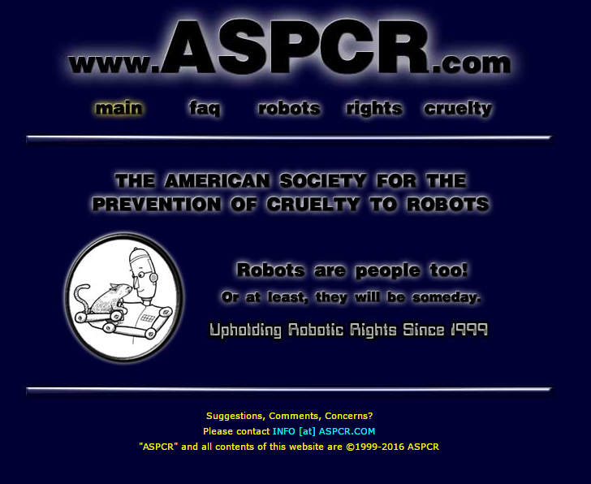
Práva robotů
Pojištění
Identifikace (jednoznačná) Sophia, Atlas
Transparentní software
➔ http://www.aspcr.com/

Slide 18
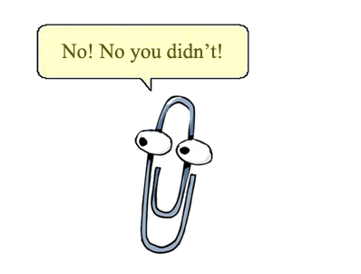
Netechnologické řešení
Opustit cestu napodobování
Politické rozhodnutí

